Slide 1
Simulace skladu a optimalizace rozmístění produktů za účelem zvýšení propustnosti skladu
Autor: Bc. Filip Kočica
Vedoucí: Ing. Oldřich Kodym
Konzultant SeaComp: Ing. Daniel Chalupa
28. leden 2021

Slide 2
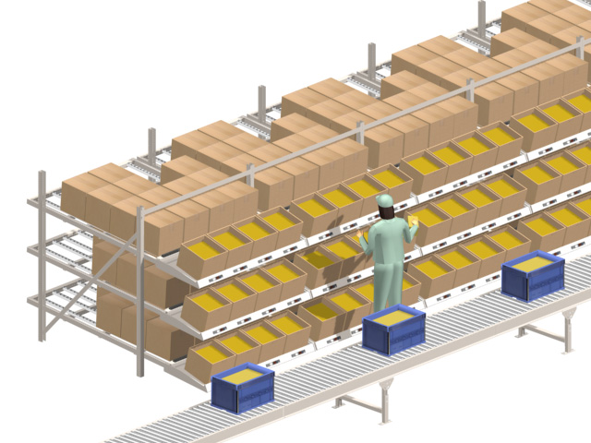
Problém …

Slide 3
Řešení …
Sada pěti kooperujících nástrojů:
Editor skladu (2D)
Generátor objednávek
Simulátor skladu
Optimalizátor rozložení produktů
Pathfinder (hledač optimální cesty)
Implementace: C++, Qt5, SIMLIB/C++

Slide 4
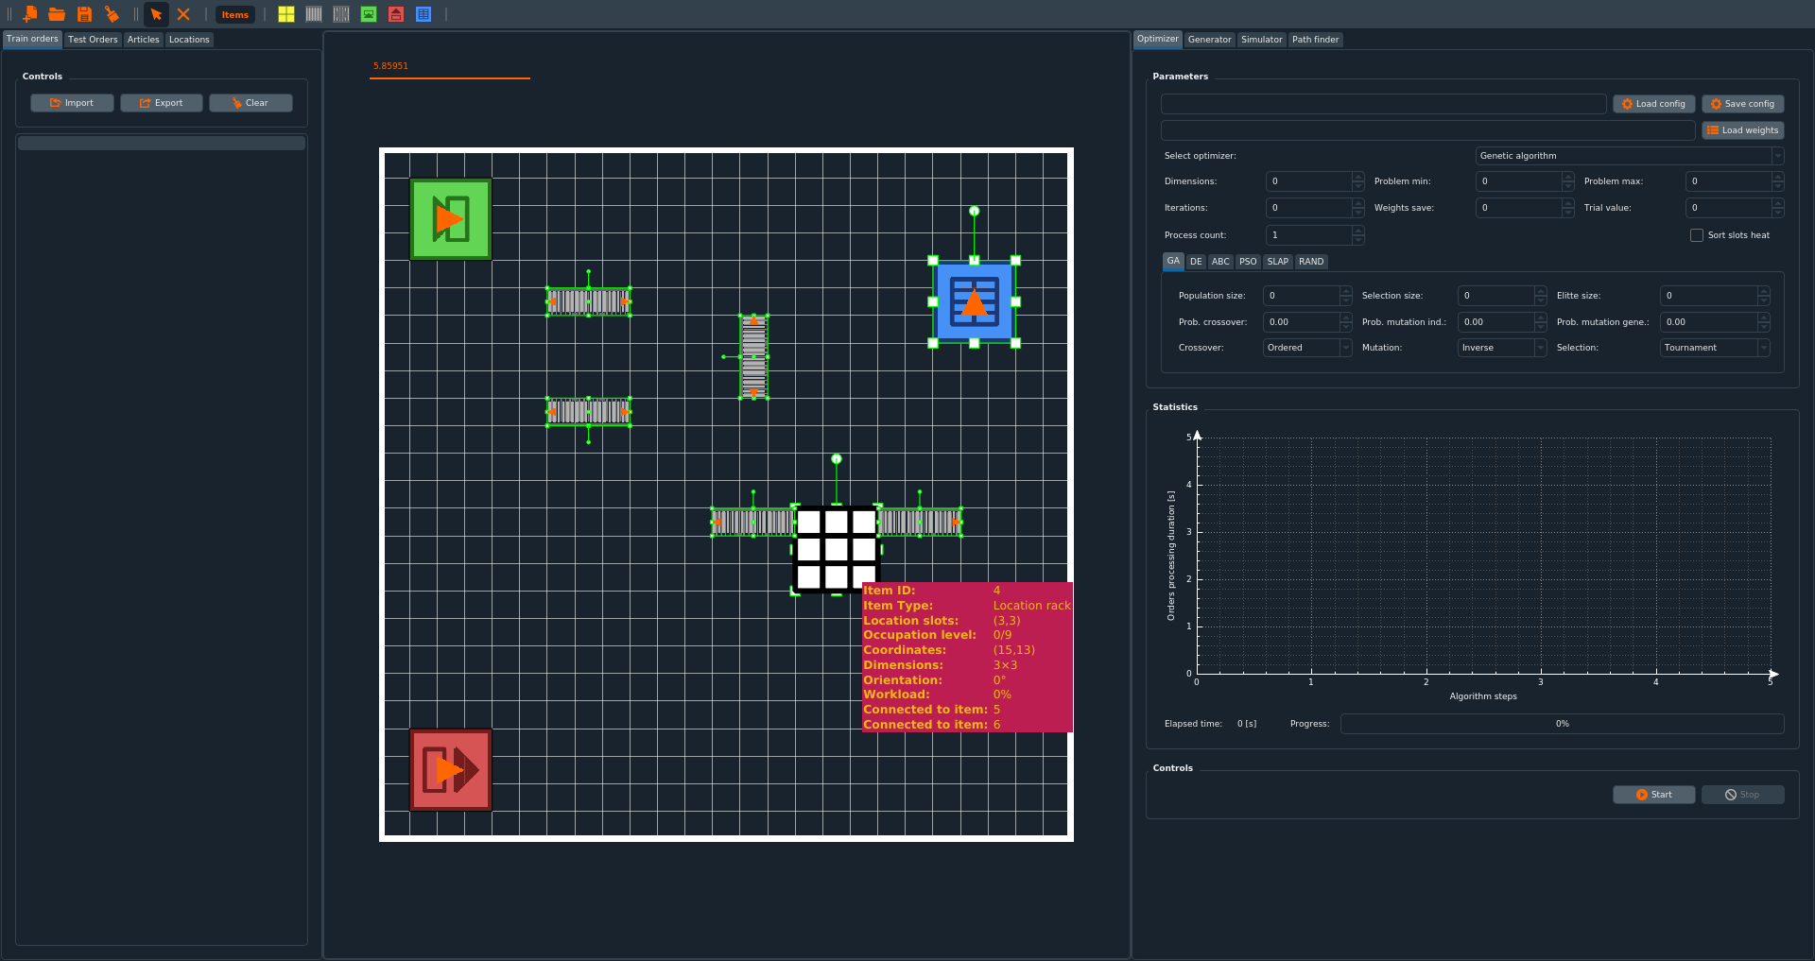
Editor skladu (2D)

Slide 5
Generátor objednávek
Nutnost syntetických zákaznických objednávek
Použití uživatelem definovaných pravděpodobnostních modelů
Vygenerování objednávek (vstup evolučního algoritmu)
Trénovací – reprezentuje historická data společnosti
Testovací – reprezentuje “budoucí” data společnosti

Slide 6
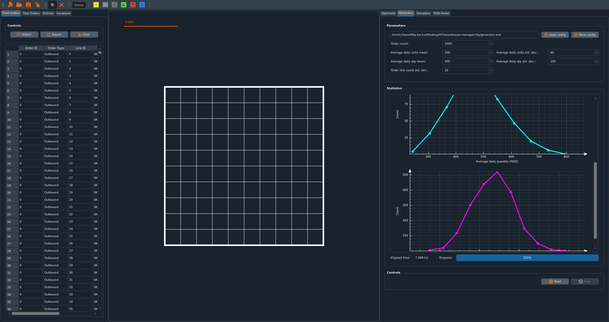
Generátor objednávek

Slide 7
Simulátor skladu
Odsimulování průchodu objednávek skladem
Aproximace kvality řešení v optimalizátoru (= loss funkce)
Diskrétní události, důraz na realističnost
Zvýraznění zatížených prvků, rozsáhlé statistiky…

Slide 8

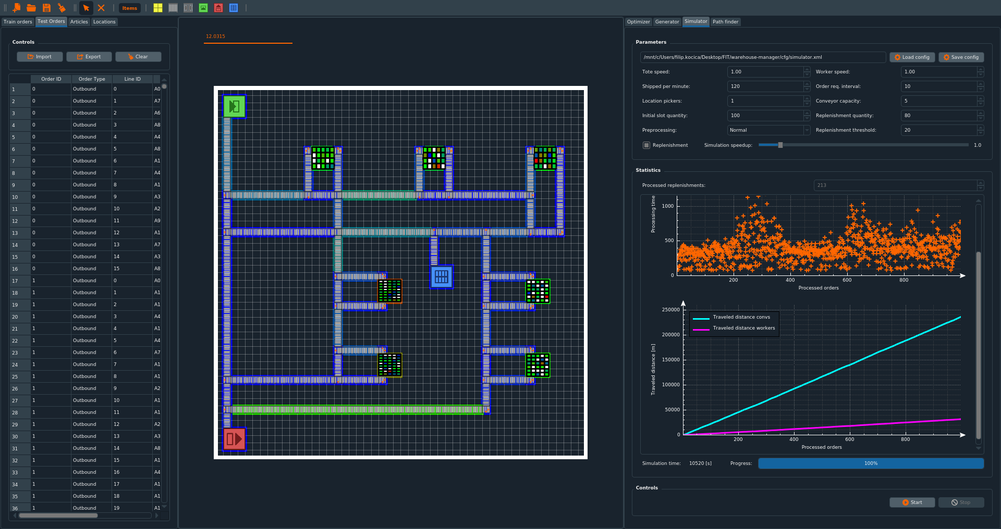
Simulátor skladu

Slide 9
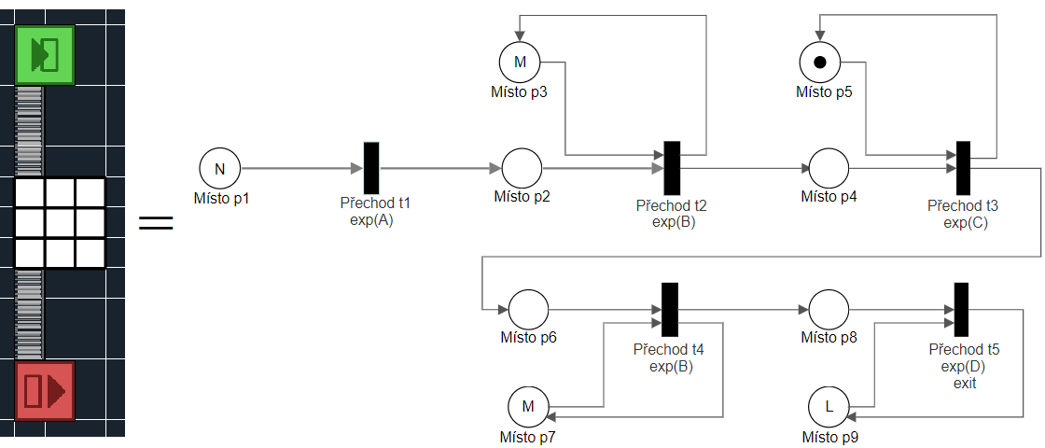
P/T síť skladu

Slide 10
Optimalizátor rozložení produktů
Optimalizace rozložení produktů pro zvýšení propustnosti skladu
Implementace čtyř evolučních algoritmů
Genetické algoritmy (GA)
Diferenční evoluce (DE)
Algoritmus umělých včelstev (ABC)
Optimalizace rojem částic (PSO)
Redefinice výše zmíněných pro diskrétní prostor
Problém obchodního cestujícího (TSP)

Slide 11
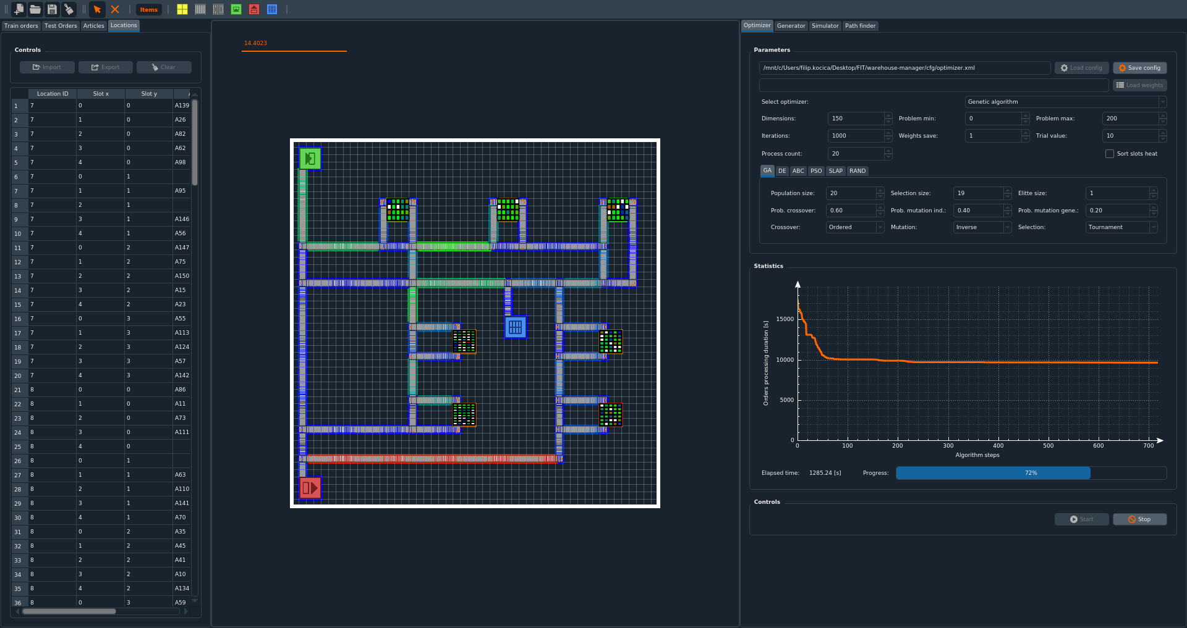
Optimalizátor rozložení produktů

Slide 12
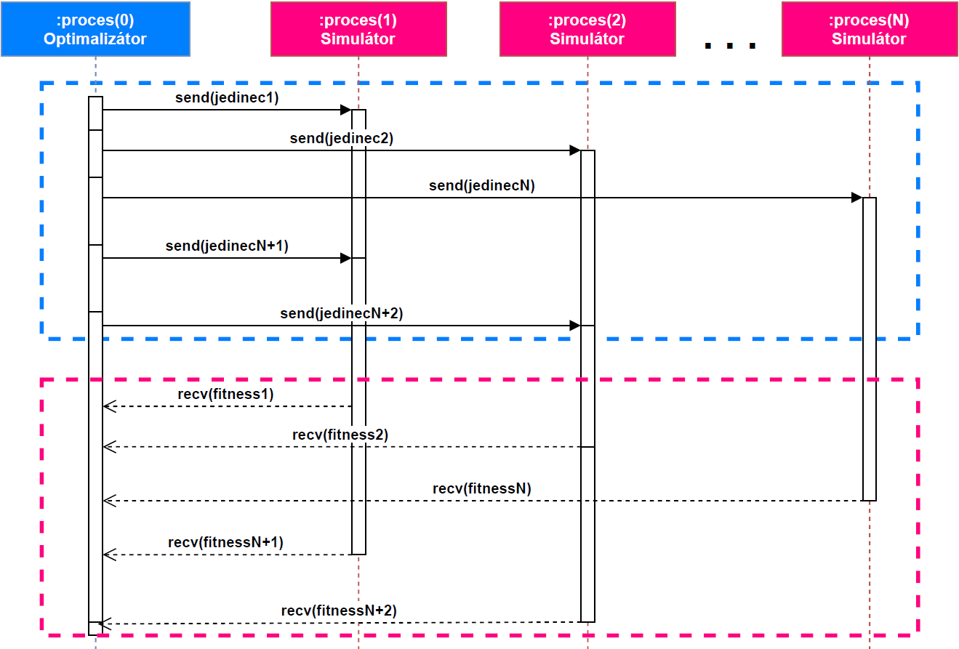
Paralelizace optimalizace

Slide 13
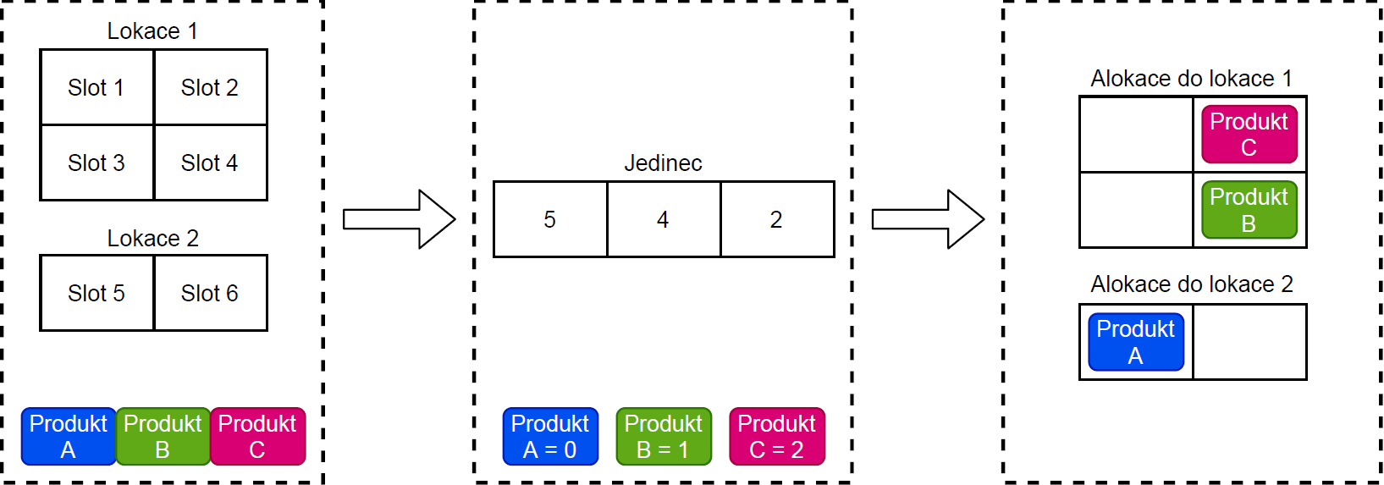
Kódování řešení

Slide 14
Pathfinder
Nalezení optimální cesty objednávky skrze sklad
Použití dalšího evolučního algoritmu MIN–MAX Ant System

Slide 15
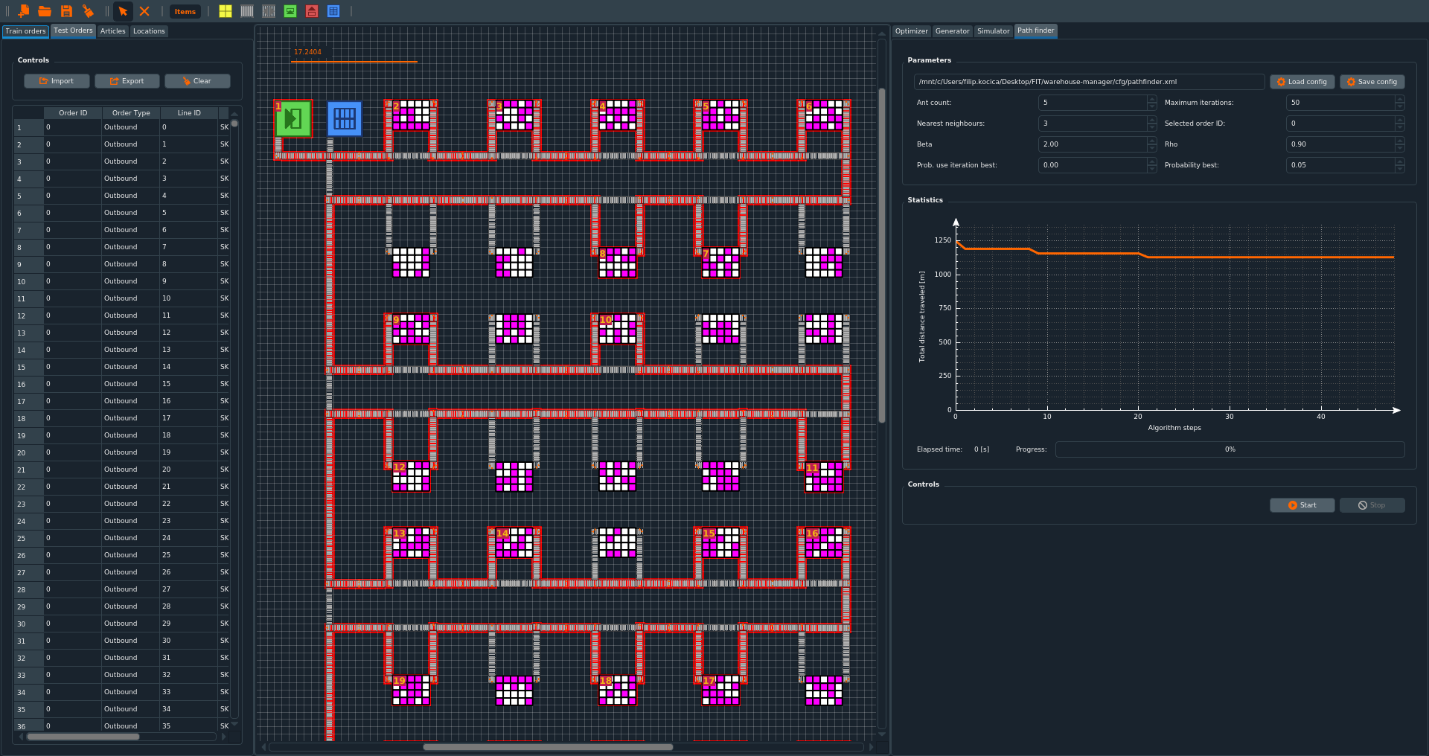
Pathfinder

Slide 16

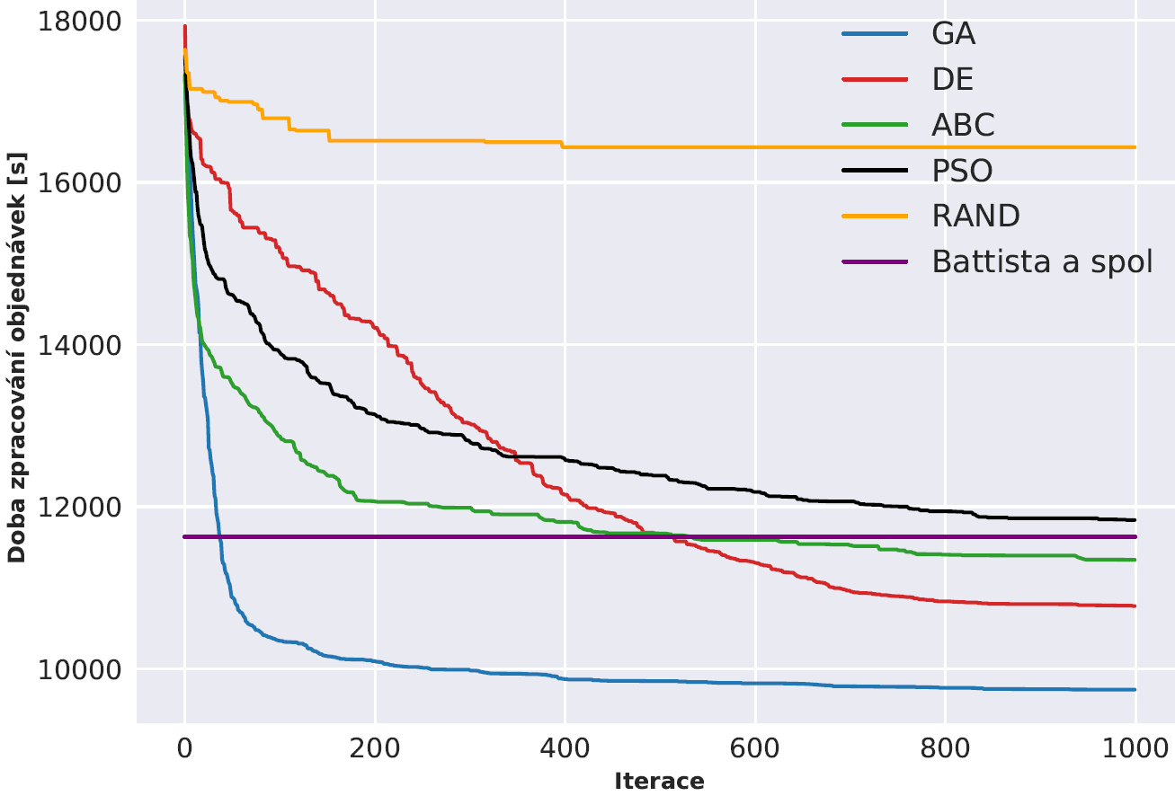
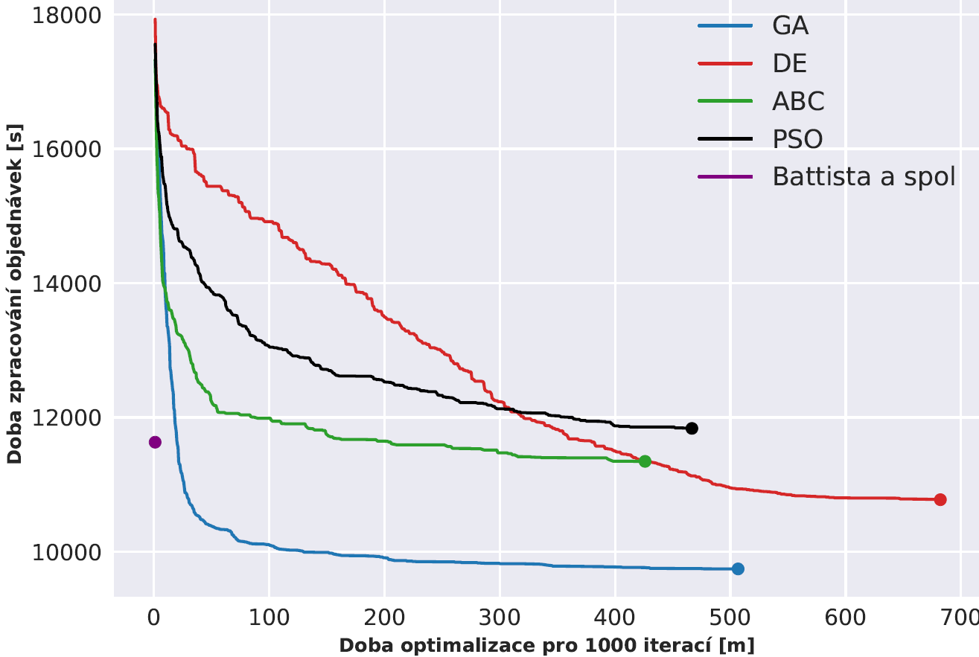
Výsledky (optimalizace rozložení produktů)
Produktů: 150
Slotů: 200

Slide 17
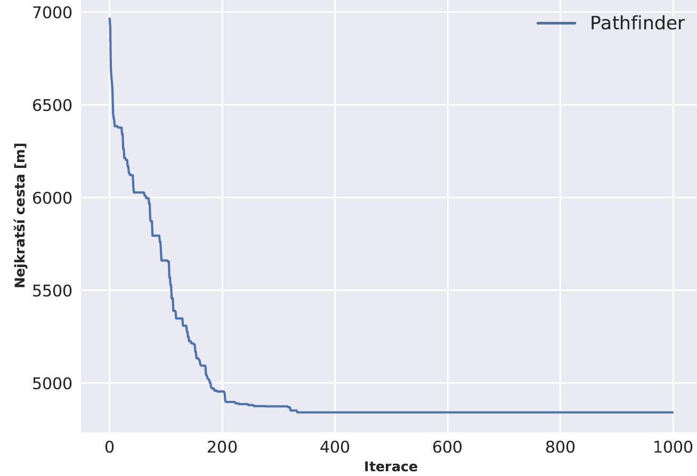
Výsledky (optimalizace cesty)

Slide 18
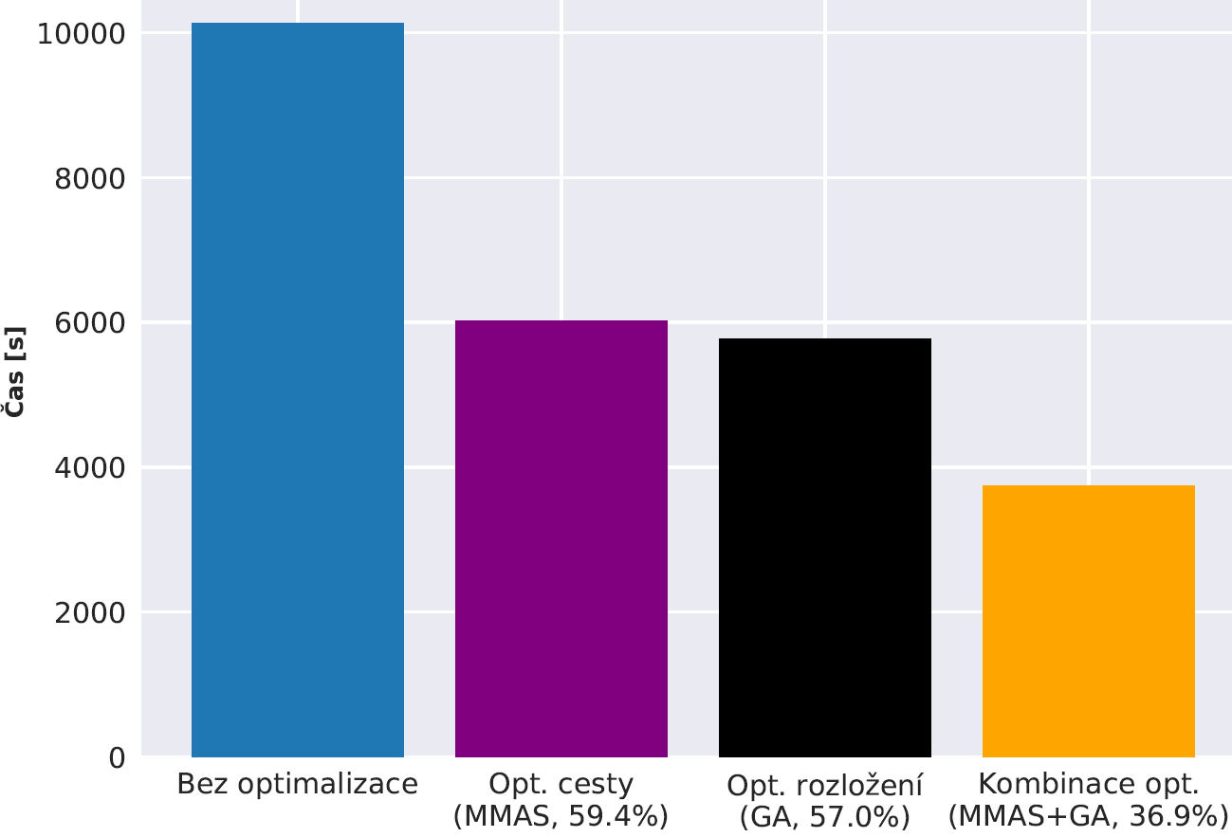
Výsledky (kombinace optimalizací)

Slide 19
Shrnutí
Velmi dobré výsledky optimalizace propustnosti skladu
Nový přístup kombinující dvě state of the art techniky a nové kritérium
Řada užitečných funkcí pro identifikaci úzkých míst skladu, detekci zátěže jednotlivých prvků, nalezení nejkratší cesty, apod.
Velké množství konfigurovatelných parametrů pro experimentování
Nezávislost simulace a optimalizace na modelu skladu
Budoucí práce:
Optimalizace modelu skladu – CGP (Cartesian Genetic Programming)

Slide 20
Děkuji Vám
za pozornost

